Slide 1
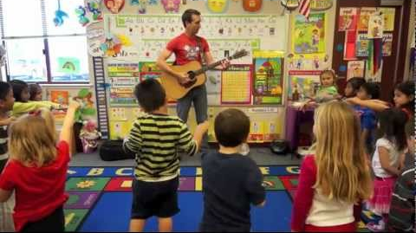
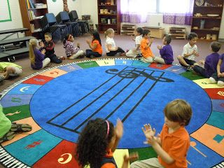
Dodatni letnik štud. leto 2023/24
PRIPRAVE ZA NASTOP
Doc. dr. Konstanca Zalar
Interno gradivo
Pedagoška fakulteta Univerze v Ljubljani
konstanca.zalar@pef.uni-lj.si

Slide 2
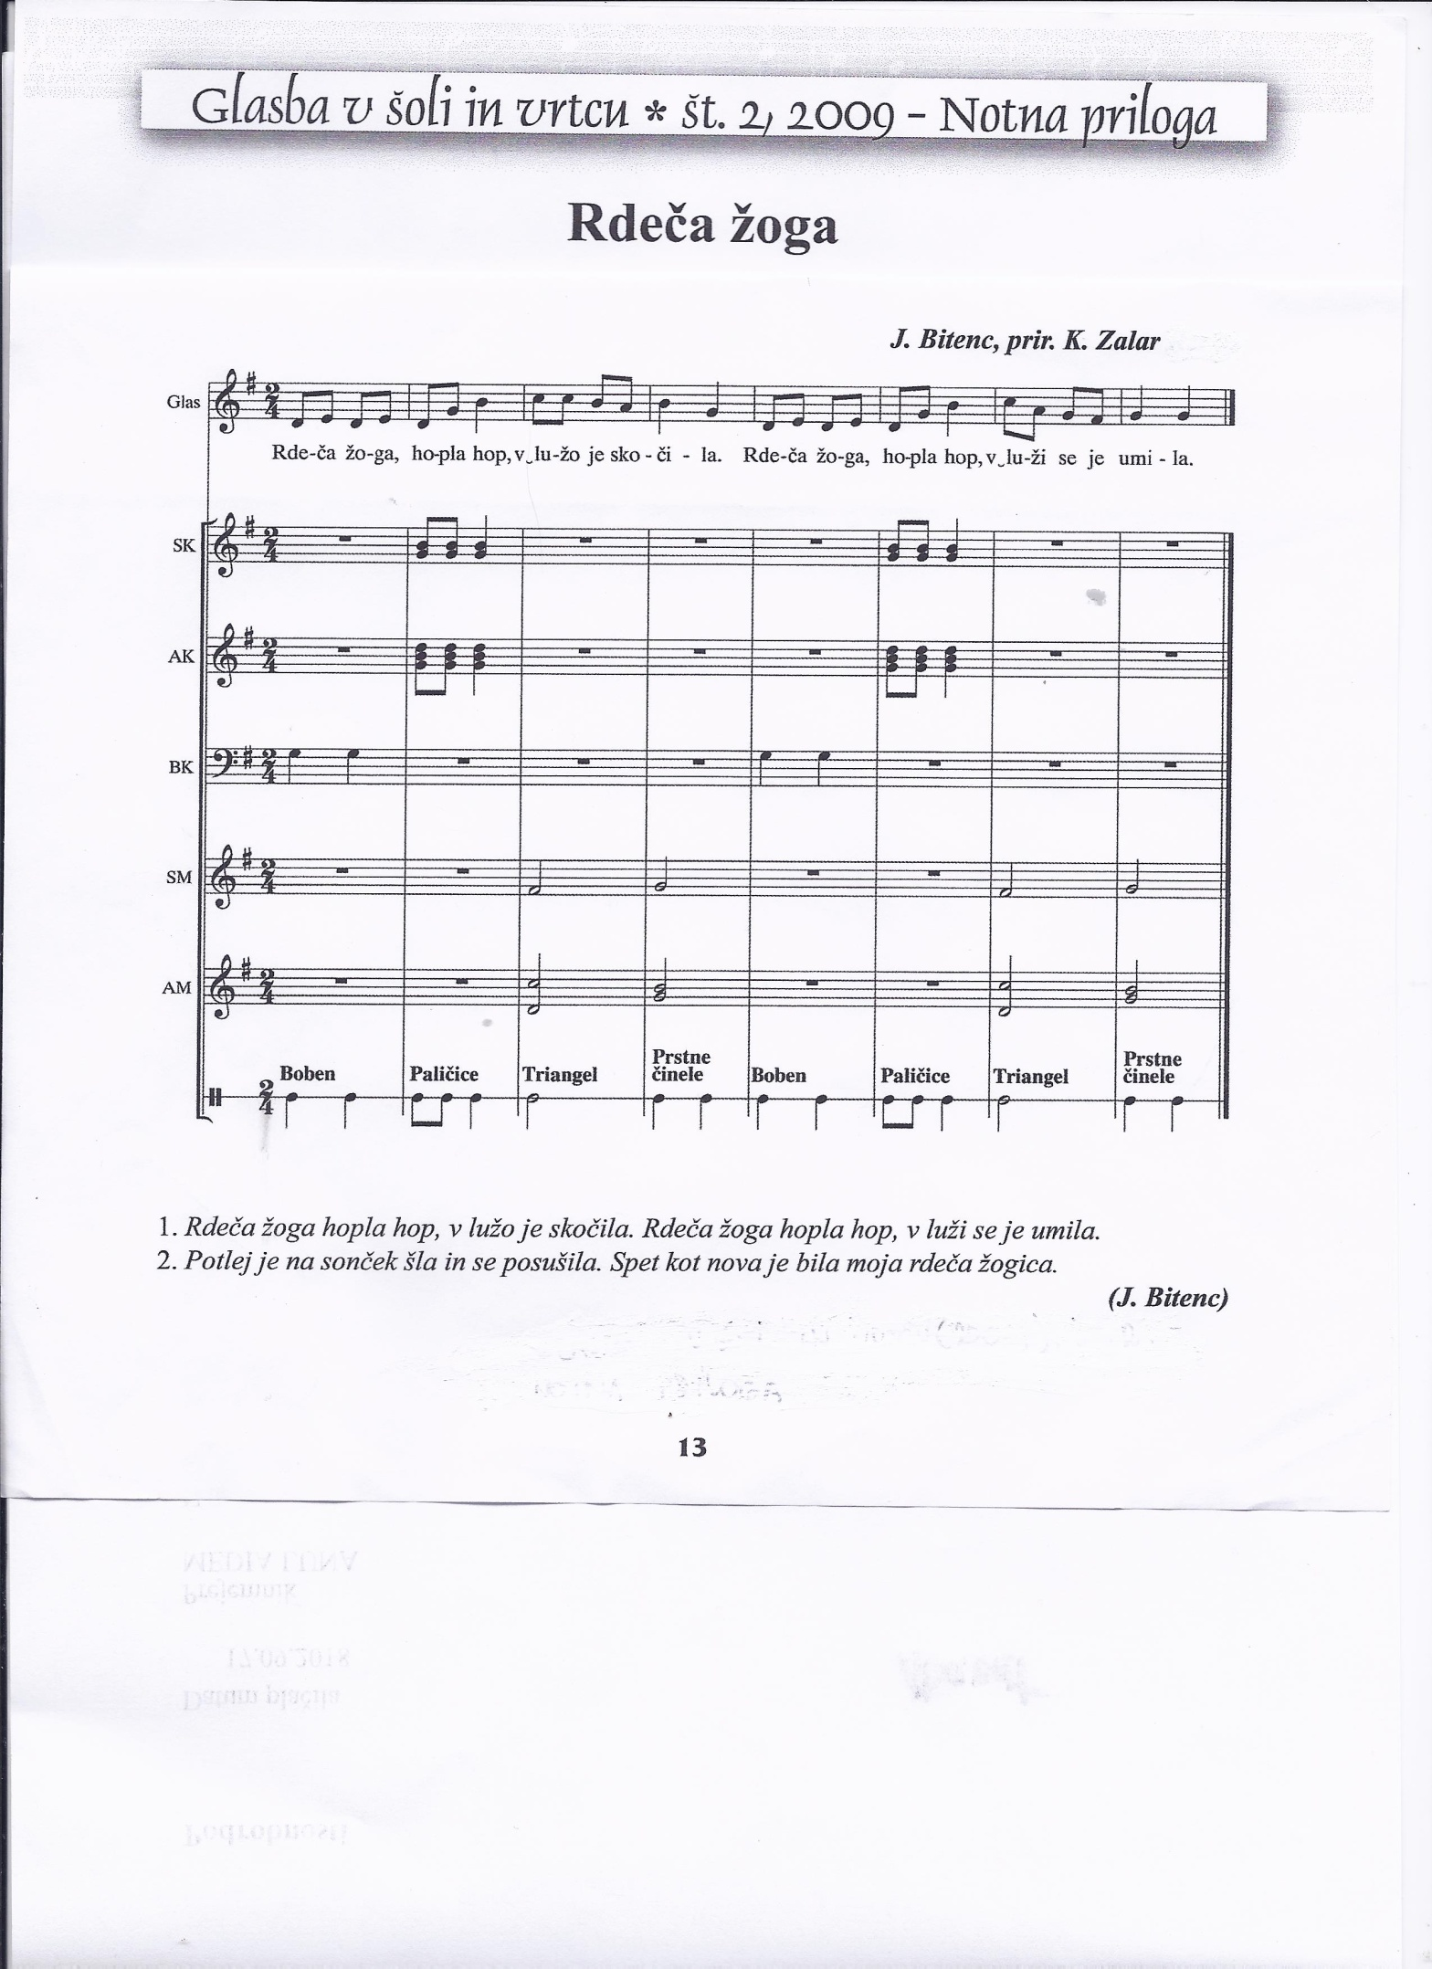
Zalar, K. (2023). Dodatni letnik. Interno gradivo.
  CILJI:
  -
  -
  METODE:
  -
  -
  VSEBINE:
  -
  -
  OBLIKE:
  -
  -
  DEJAVNOSTI:
  -
  Učna sredstva in pripomočki:

Slide 3
Pregled Meril za ocenjevanje nastopov (v SU)
Nasveti iz prakse:
v pripravi v desno kolono zapisati cilje z besedilom,
izogibati se (pretirani) delitvi na uvodni, srednji in zaključni del,
postopno uvajati branje slikovnega glasbenega zapisa,
korektno uporabljati pojme metrum, ritem, ritmični motiv,
pravilno navajati glasbene dejavnosti,
ustrezno vpeljati igro na glasbila, slikanje - risanje, ples v povezavi z ustvarjalnimi dejavnostmi,
„prepovedana“ raba 3, 4 ..., super, OK ...

Slide 4
Zalar, K. (2022). International Scientific Conference
Perspectives on Teacher Education and Development. (odlomek)
Raziskava (1)
Kategorije – (izvleček)
Relationship "individual flow" v. "group flow„
  ‚... pozabila sem, da nastopam ...' (SRP-I / 6),
  ‚Nikdar si nisem mislila, da bom med učno uro glasbe tako uživala, kot sem na nastopu.‘ (SRP-III / 50)
  ‚Sploh ne vem, kdaj in kako je minila učna ura ...' (SRP-II / 37)
  ‚Pri sebi pogrešam več energije in živahnosti.' (SRP-I / 9)
  ‚Neuspeha ne vidim v izvajanju učne ure, ampak bolj v mojih občutkih in frustracijah.' (SRP-I / 14)

Slide 5
Raziskava (2)
Kategorije – (izvleček)
Zalar, K. (2022). International Scientific Conference
Perspectives on Teacher Education and Development. (odlomek)
Emotional Commitment
  ‚strah' (SRP-III / 41, 48, 52, 51), ‚drgetanje' (SRP-I / 3. 6. 15, II / 25.32, III / 68), 'stres' (SRP-I / 2, 7, 8, 9, II / 21,26, 37, III / 44, 55, 62, 67),
  ‚Premagala sem začetni strah in presegla moja pričakovanja.‘ (SRP-I / 12),
  ‚Če bi lahko izkušnjo te ure povzela z eno besedo, bi jo poimenovala nevihta, ravno zaradi napetega vzdušja na začetku - na koncu je bil občutek zelo prijeten, kot po nevihti, ko posije sonce.‘ (SRP-I / 17).

Slide 6
Raziskava (3)
Kategorije – (izvleček)
Zalar, K. (2022). International Scientific Conference
Perspectives on Teacher Education and Development. (odlomek)
Desire to teach music arts - Fear of making mistakes
  ‚Ena izmed mojih najbolj vrednih spoznanj letos ... Zavedanje, da zmorem več, kot sem si prej predstavljala.‘ (SRP-III/54)
  ‚Pouk glasbe sem doživela zelo čustveno.' (SRP-I / 12)
  ‚Letos sem se zabavala med nastopom. Ni mi bilo več pomembno, če se bom (preveč) zmotila.‘ (SRP-I/29)
Music as a game
  ‚Lepa, mirna, sproščujoča uvodna motivacijska dejavnost.' (PEP -III / 172),
  ‚Krasen zaključek učne ure – glasbena igra je bila čisti uspeh.‘ (PEP -I / 3).

Slide 7
Raziskava (4)
Kategorije (izvleček)
Zalar, K. (2022). International Scientific Conference
Perspectives on Teacher Education and Development. (odlomek)
Perception of the class communits as a „group“
  ‚Glasbena hišica, vsi so bili tam doma. Dobesedno in v prispodobi.‘ (PEP-I/37).
The influence of additional (non) formal education
  ‚Super obrazna mimika ...‘ (PEP-I/4),
  ‚Čudovita dramatizacija …‘ (PEP-I/4).
Musical Parameters
  ‚Zavestno je svoj glas uporabljala na umirjen in tih način.‘ (PEP-III/189),
  ‚Govor je ‚prepustila‘ glasbi in s tem pritegnila pozornost otrok.‘ (TP-III/58).
  Zavest o premagovanju (začetnega) napora je sama po sebi vredna „samo” zato, da jo bodoči učitelji začutijo in premagajo.

Slide 8
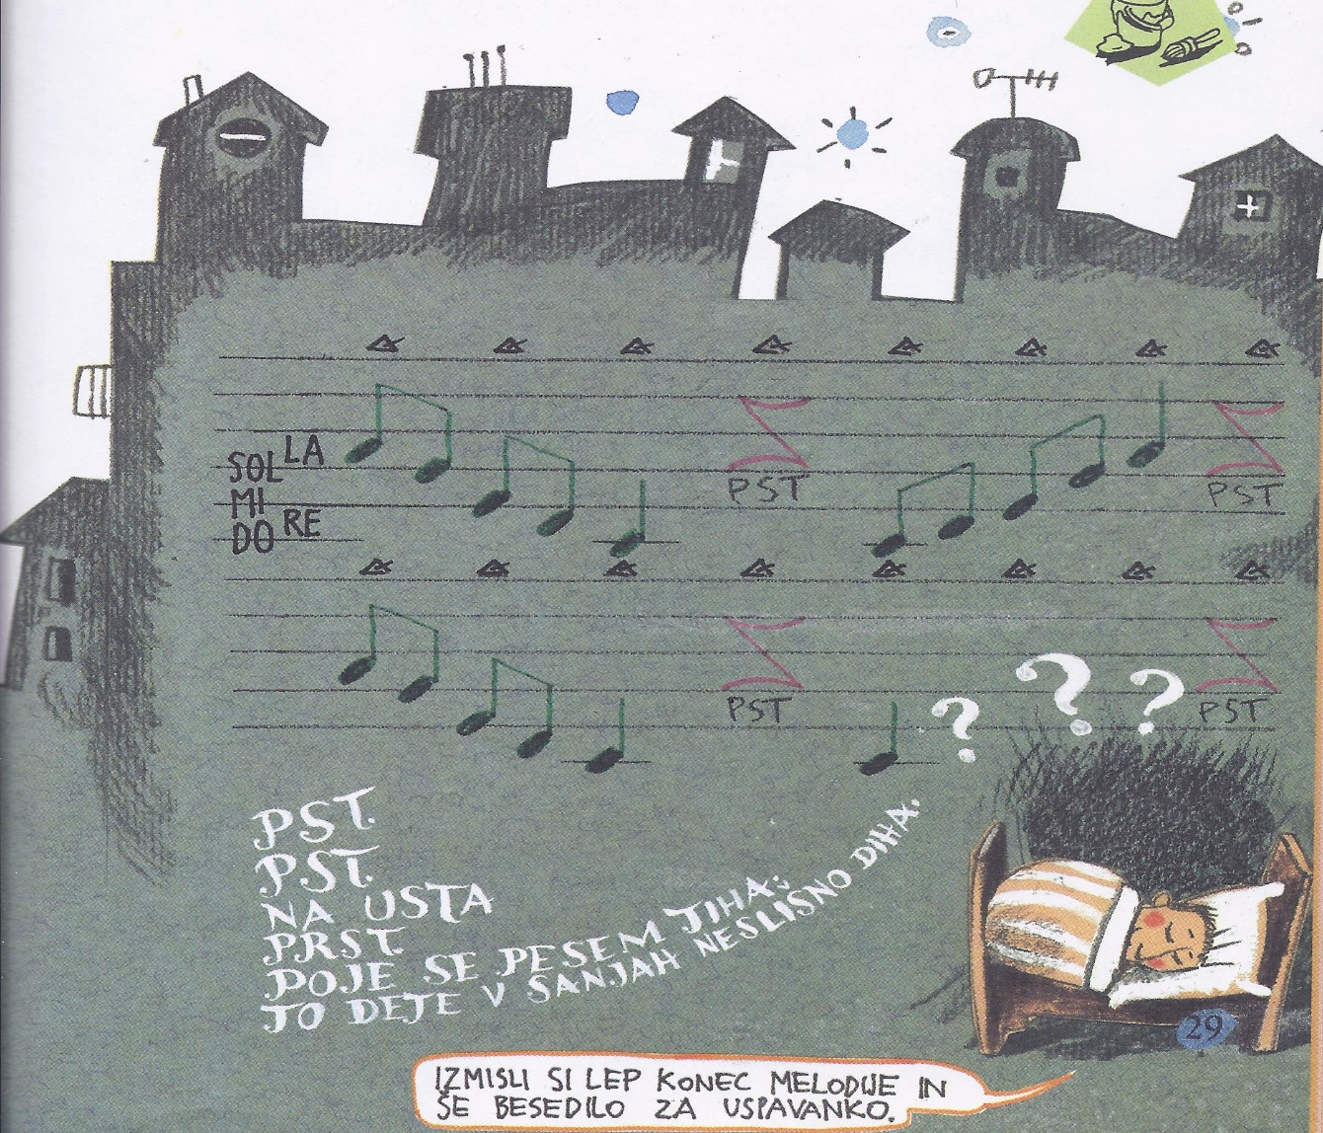
Glasbena delavnica
Zalar, K. (2023). Dodatni letnik. Interno gradivo.
Po nebu ščip plava,
šumi, šumi Drava ...
(Odlomek: Aškerc. A.: Ponočna potnica.
https://sl.wikisource.org/wiki/Pono%C4%8D
na_potnica
Tiho v nočni mir,
stopa bled pastir.
Sredi črne trate
pase ovčke zlate.
(Arhar, V. (1969) v D. Petkovšek (Ur.), Šestdeset ugank. Mladinska knjiga.)
Hop! Čez griček
zlat konjiček
skozi okno plane!
Zaspane Matjažek naš,
očke si pomane.
(Petkovešk, D. (1969) Šestdeset ugank. Mladinska knjiga.)
En teden je sit,
dva je zvit,
potem se gre skrit.
(Vodnik, V. (1969) v D. Petkovšek (Ur.), Šestdeset ugank. Mladinska knjiga.)
Oblak, B. (2002). Moja glasba 4. Založba Izolit. Str. 29.

Slide 9


Premislite o ustreznosti različnih tipov vizualnih predstavitev!
https://www.vectorstock.com/royalty-free-vector/night-sky-background-stars-and-moon-can-be-used-vector-2649412
https://www.google.com/search?q=moon+river&tbm=isch&ved=2ahUKEwju3ZGx34_9AhUenv0HHdLNDhMQ2-cCegQIABAA&oq=moon+river&gs_lcp=CgNpbWcQAzIHCAAQgAQQEzIHCAAQg

Slide 10
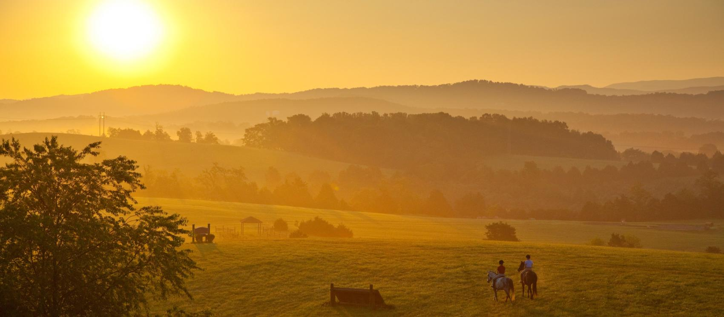

Premislite o ustreznosti različnih tipov vizualnih predstavitev!
https://www.google.com/search?q=sun&client=firefox-b-d&sxsrf=AJOqlzVp2W1MWdCDIzwbp4o51NNS5yWDLg:1676197484188&source=lnms&tbm=isch&sa
https://www.google.com/search?q=morning+sun&tbm=isch&ved=2ahUKEwiZ0fTy4I_9AhWJHuwKHZOYD8wQ2-cCegQIABAA&oq=morning+sun&gs

Slide 11
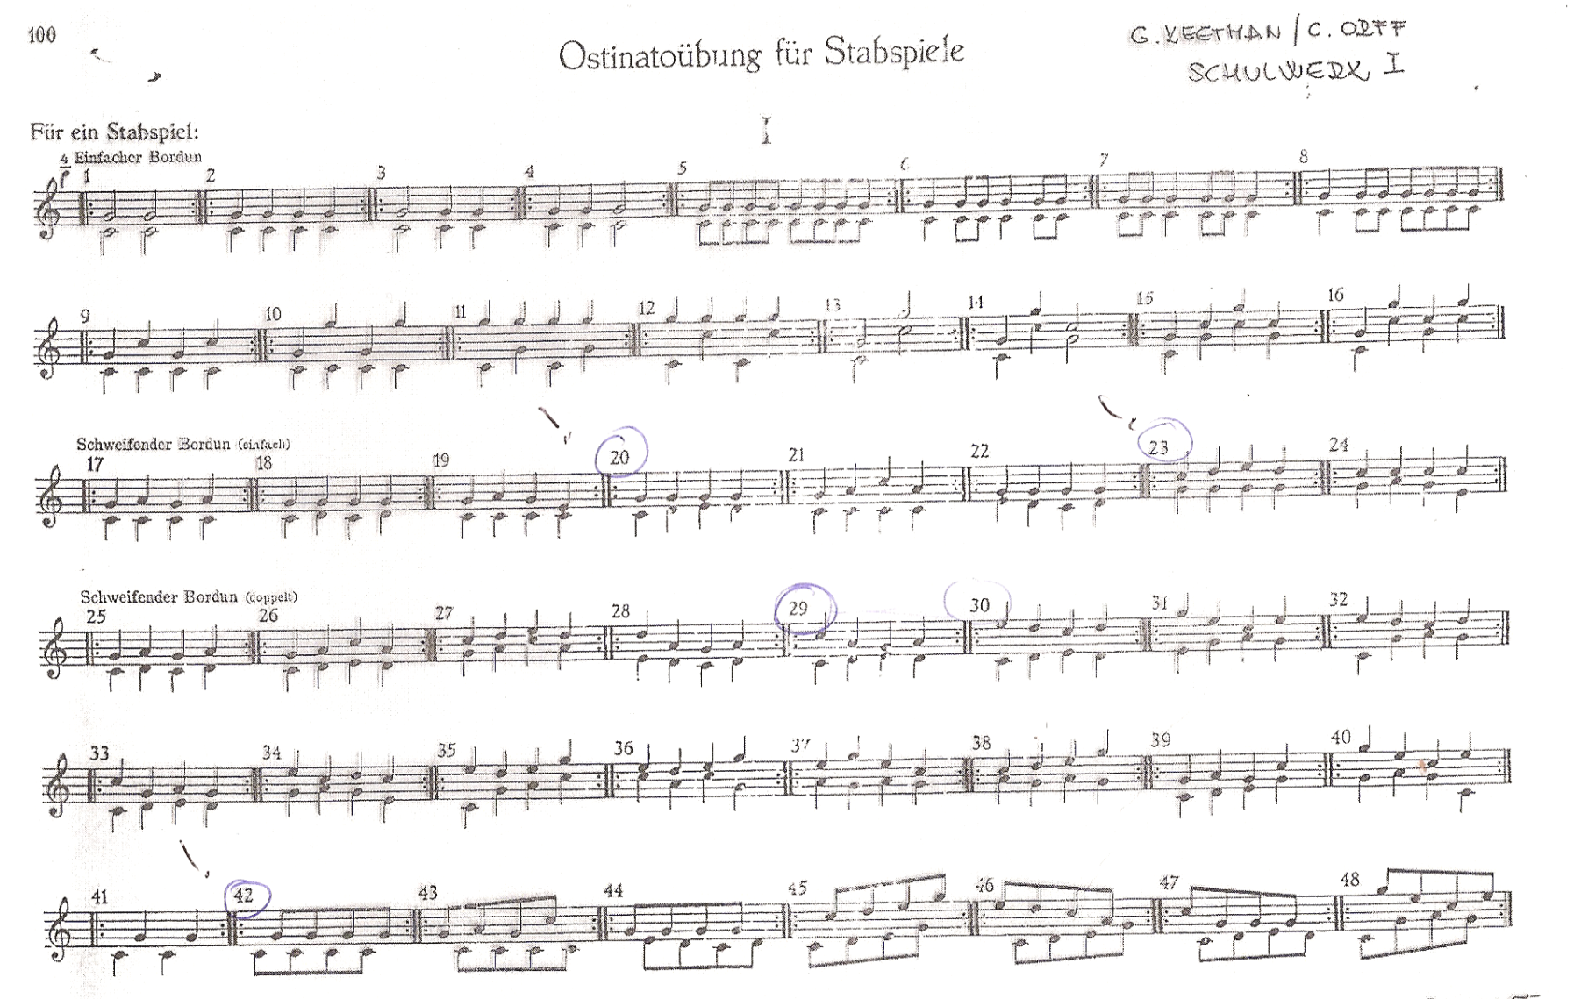
Primeri ritmično – melodičnih ostinatnih motivov
(C.Orff – G. Keetman)
Zalar, K. (2023). Dodatni letnik. Interno gradivo.

Slide 12
Analiza glasbene delavnice
Zalar, K. (2023). Dodatni letnik. Interno gradivo.
Učne vsebine:
Učni cilji:
Učne metode:
Opis poteka:
Glasbena delavnice namenjena:
- možne prilagoditve:
Način neverbalnega sporočanja:
Opažanja, mnenja, vprašanja ....

Slide 13
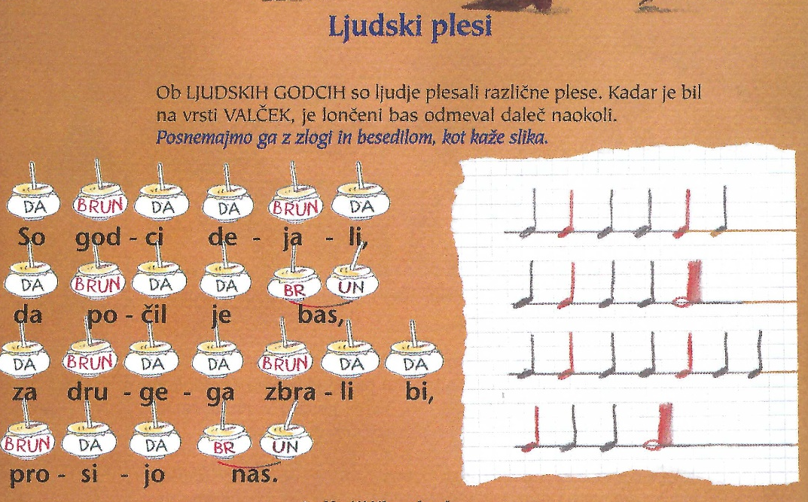
Zalar, K. (2023). Dodatni letnik.. Interno gradivo.
„Kdo za sušo, kdo za močo, nosi s sabo svojo kočo?“
„An, ban, pet podgan, štiri sove, črn vran, zajčkov pet in miške tri, kogar zgrabim, ta lovi!“
(vir: Oblak, B. (2003). Glasbena slikanica. Priročnik za učitelje. Ljubljana: Državna založba Slovenije. Str. 69,69.
„Preljuba ti soseda, s‘kej vidla mojga deda?“
„(Pa) smo fantje vas‘val, se nismo n‘č bal.‘“
(Vir: Kunaver, D. (1987). Pesmi in šege moje dežele. Ljubljana: Državna založba.)
„Ljubo doma, kdor ga ima.“
„Rana ura, zlata ura.“
(slov. ljud. pregovori)

Slide 14
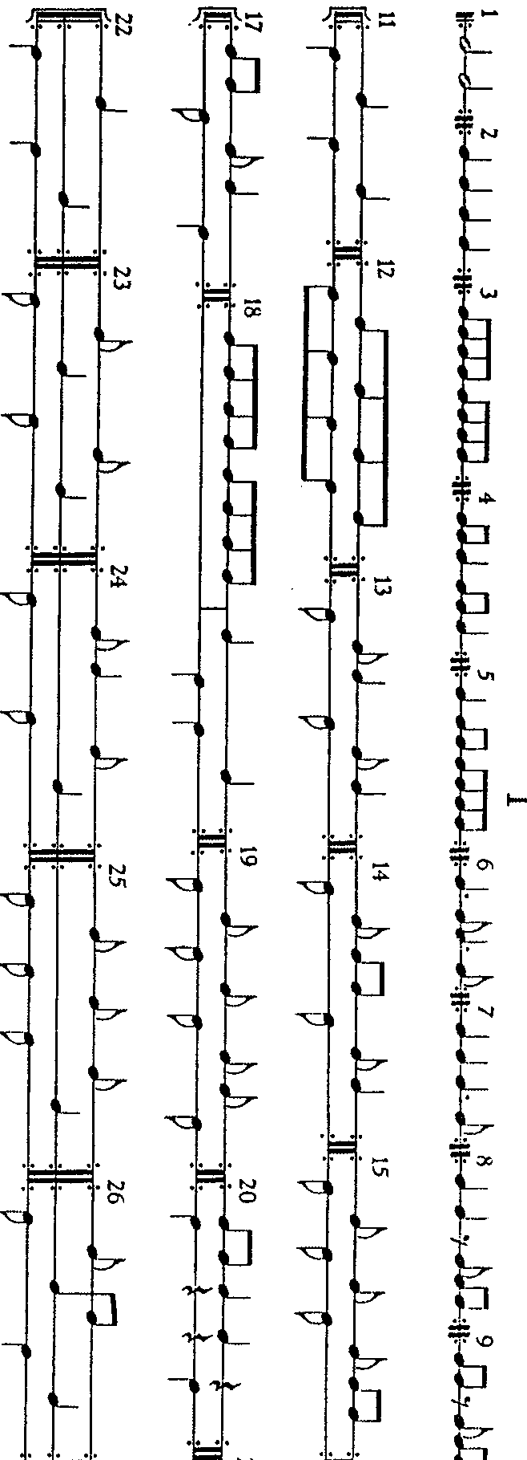
Primeri ritmičnih ostinatnih motivov
(C.Orff – G. Keetman)
Zalar, K. (2023). Dodatni letnik. Interno gradivo.
K IZPITNI NALOGI 1

Slide 15
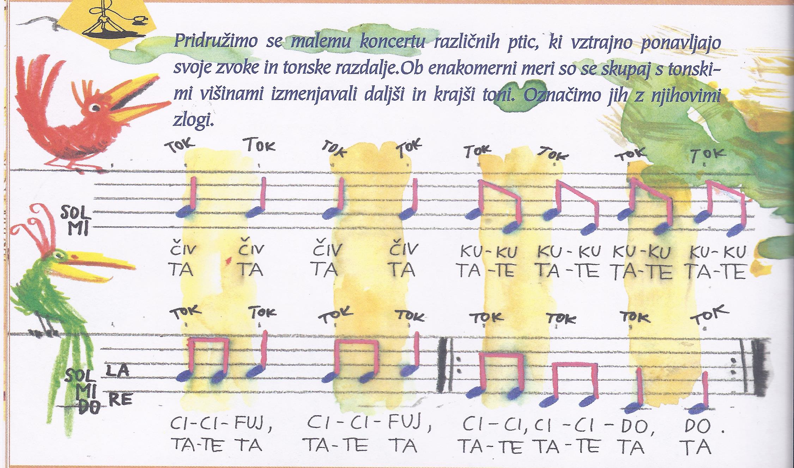
4.r. – pentatonika, solmizacijski zlogi, fonomimika, kanon ... (1)
Zalar, K. (2023). Dodatni letnik. Interno gradivo.
Oblak, B. (2002) Moja glasba 4. Trzin: Izolit. (str. 26)

Slide 16
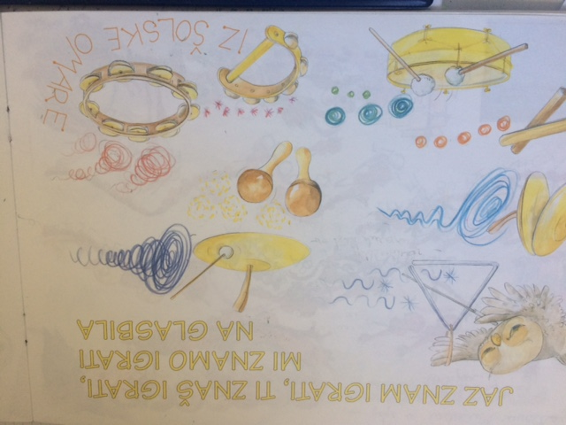
Ustvarjanje glasbenih vsebin/ izmišljanje instrumentalnih vsebin (ozvočenje slikovnih simbolov) (Oblak, B. Slikanica 1, str. 18)
Zalar, K. (2023). Dodatni letnik. Interno gradivo.

Slide 17
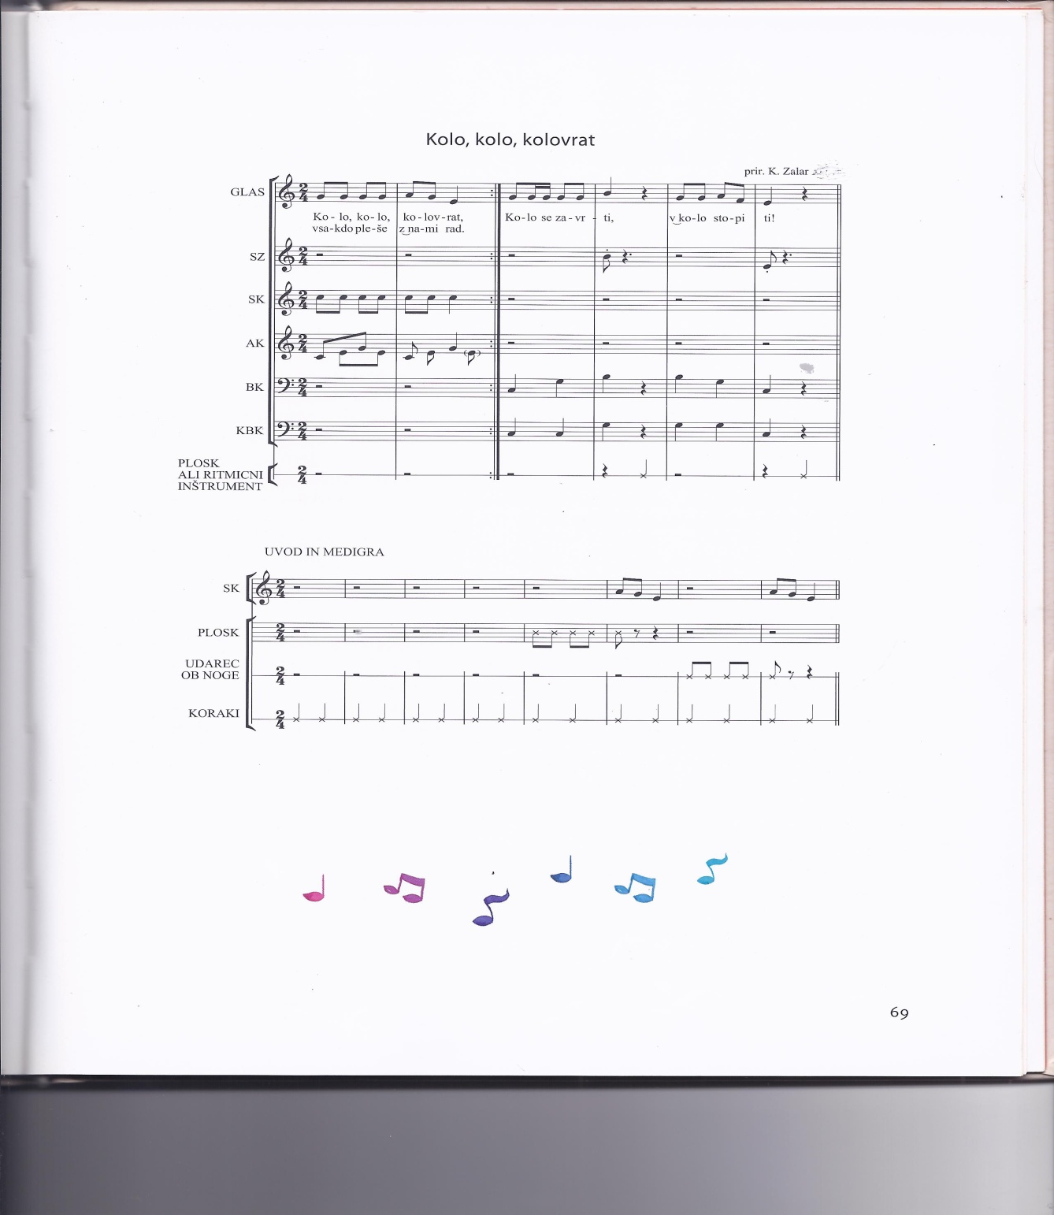
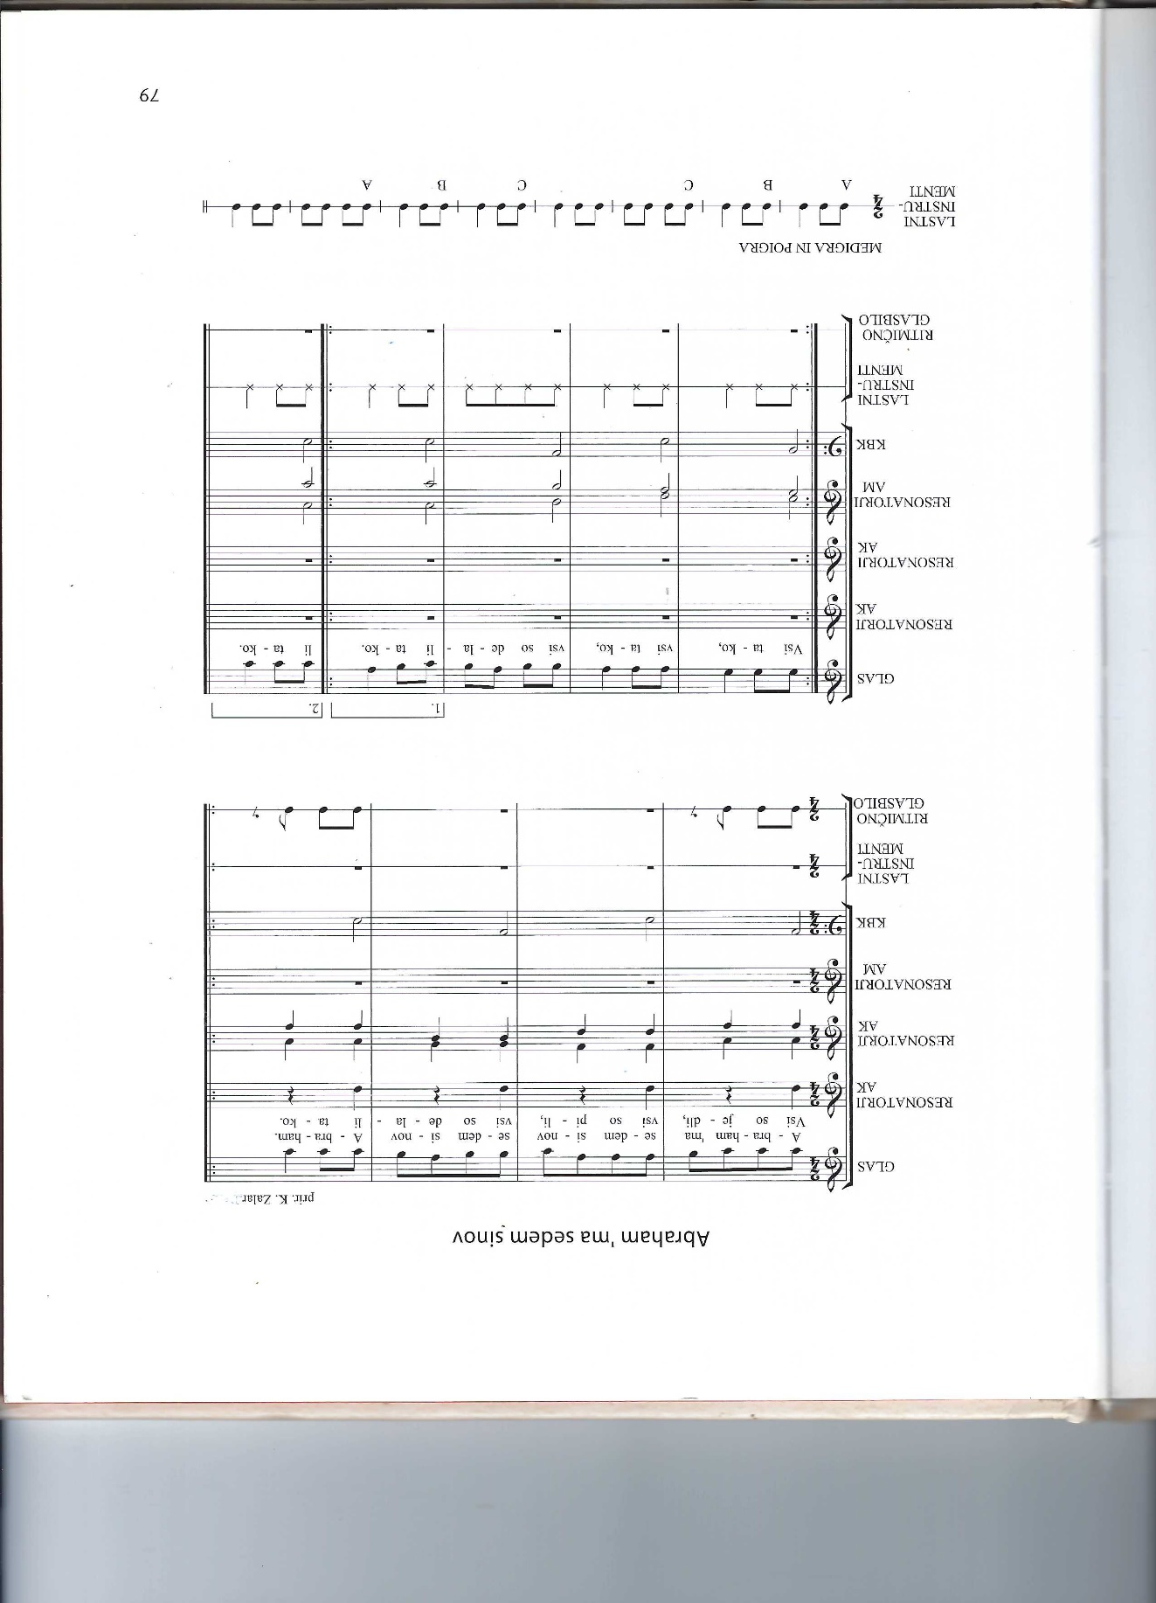
Zalar, K. (2023). Dodatni letnik. Interno gradivo.

Slide 18
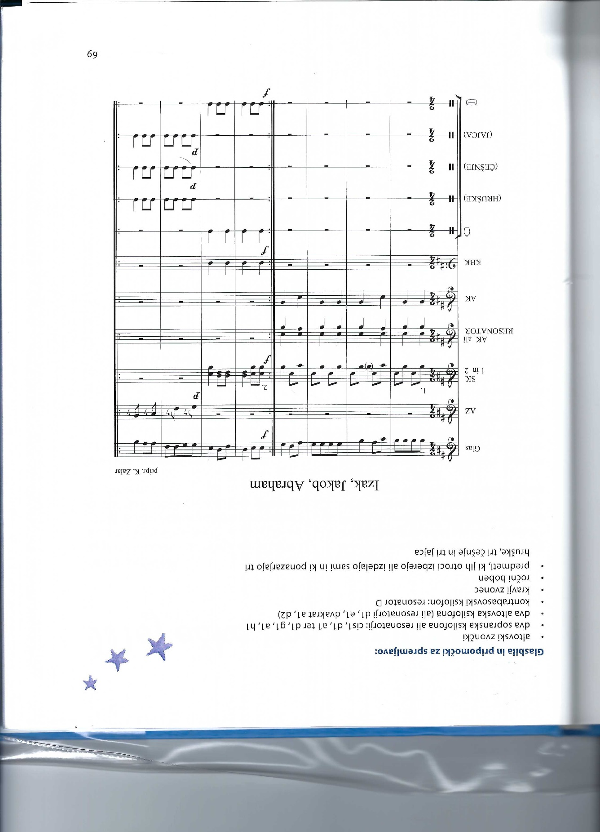
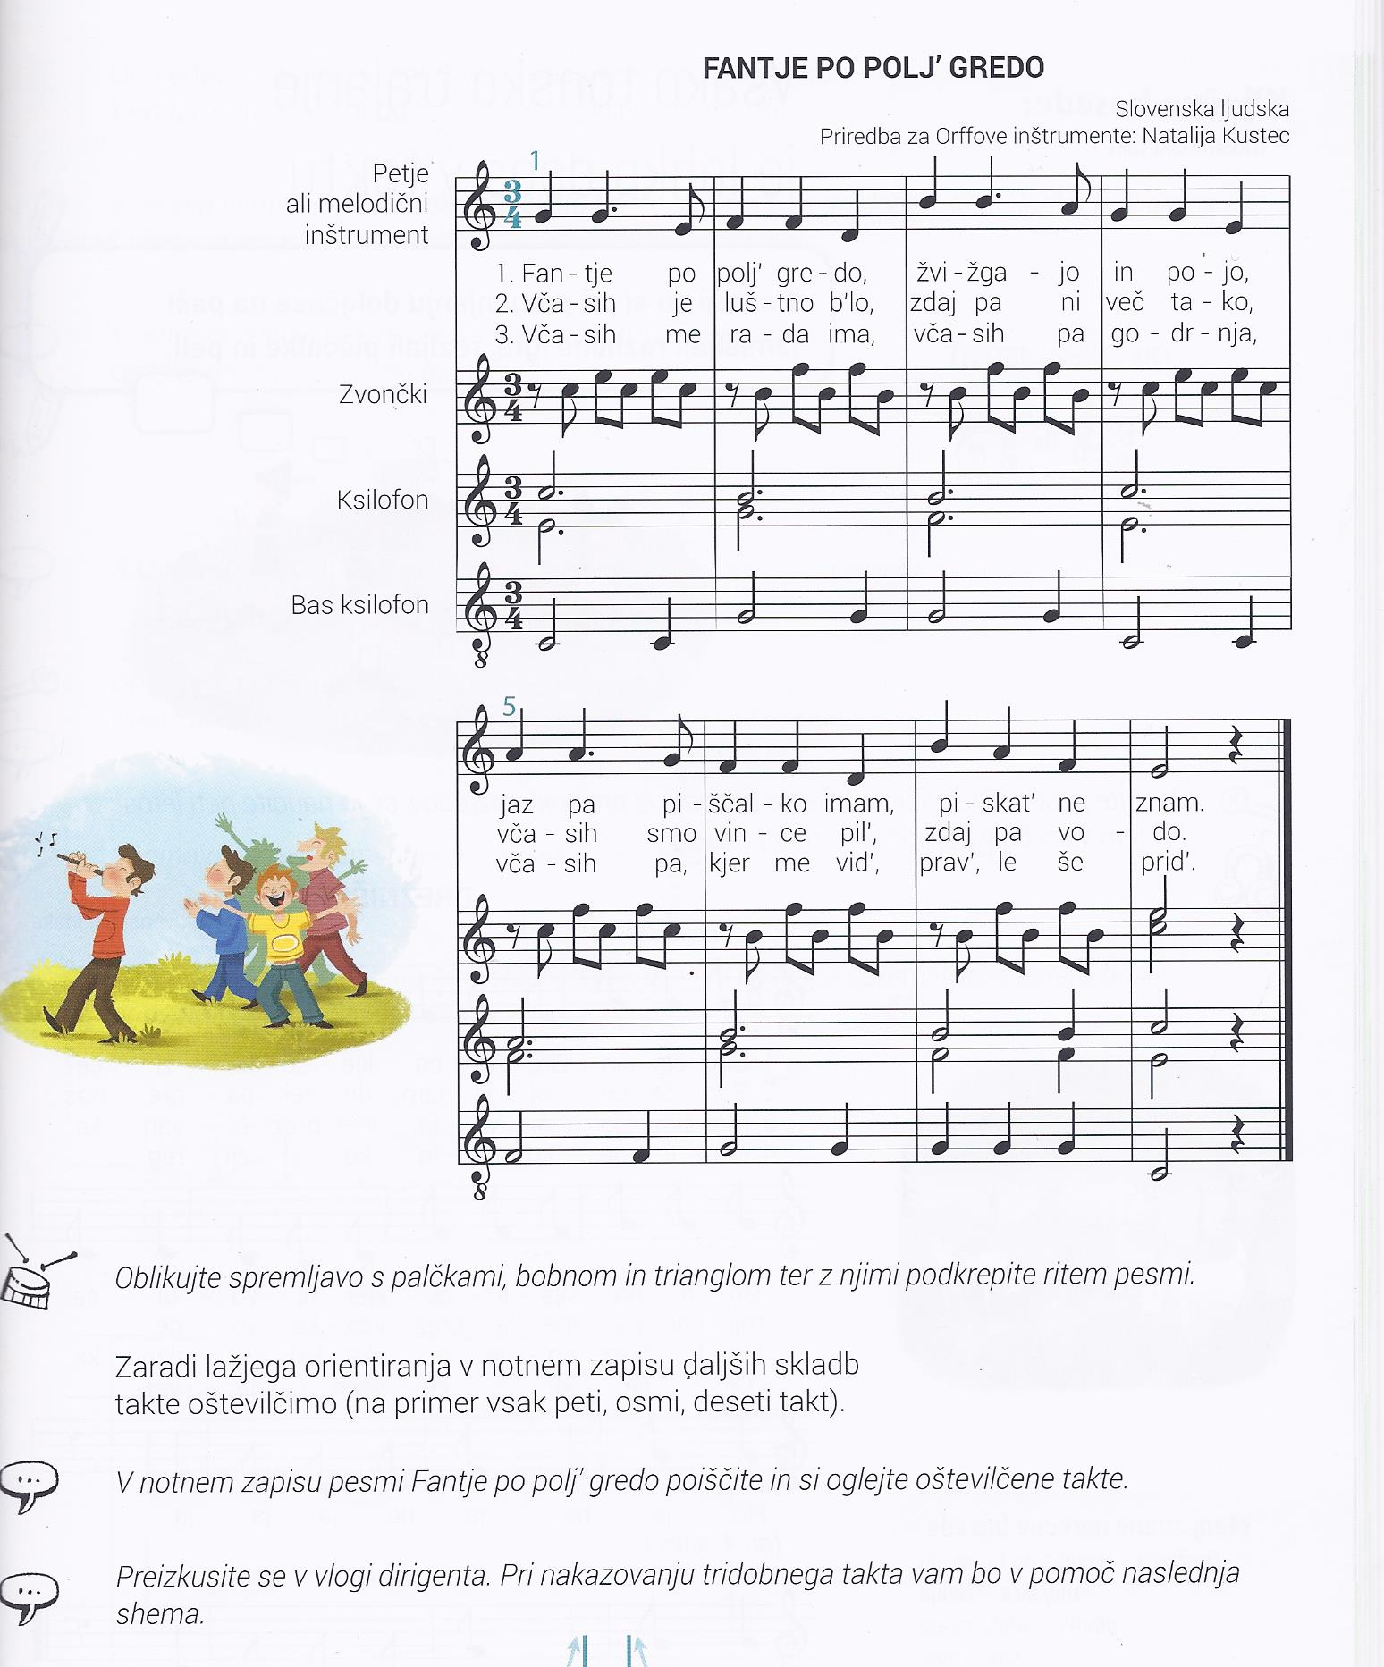
Zalar, K. (2023). Dodatni letnik. Interno gradivo.

Slide 19
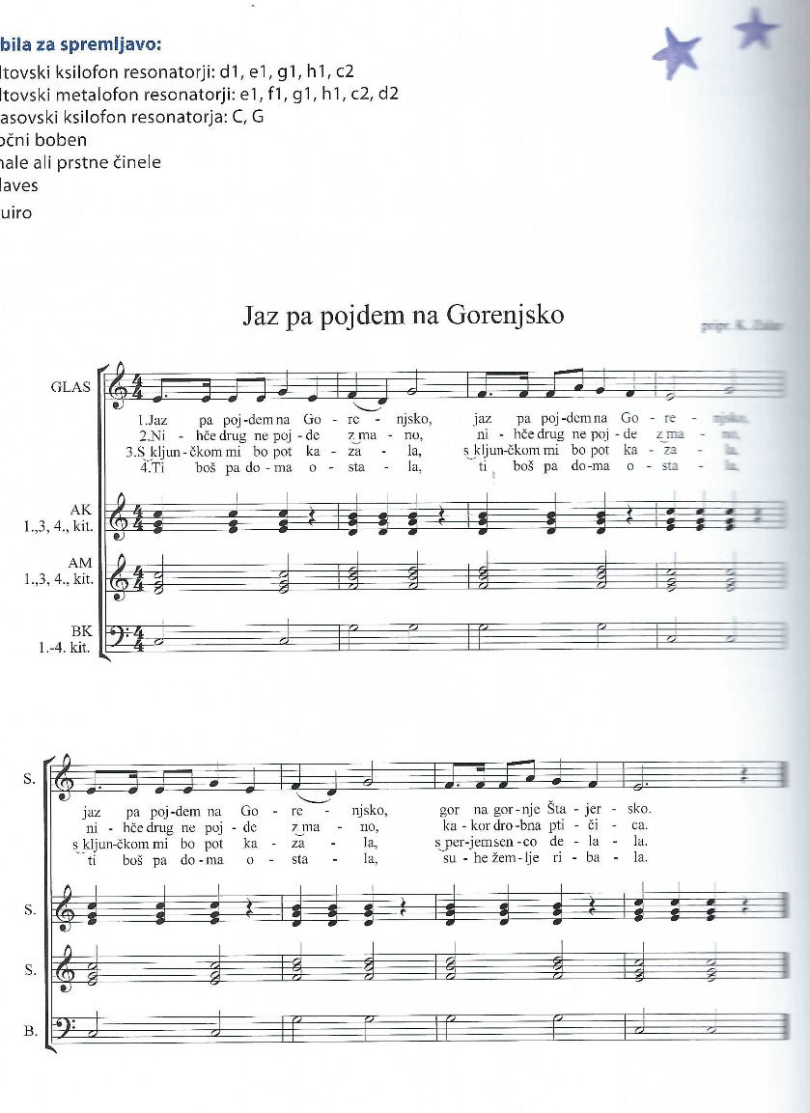
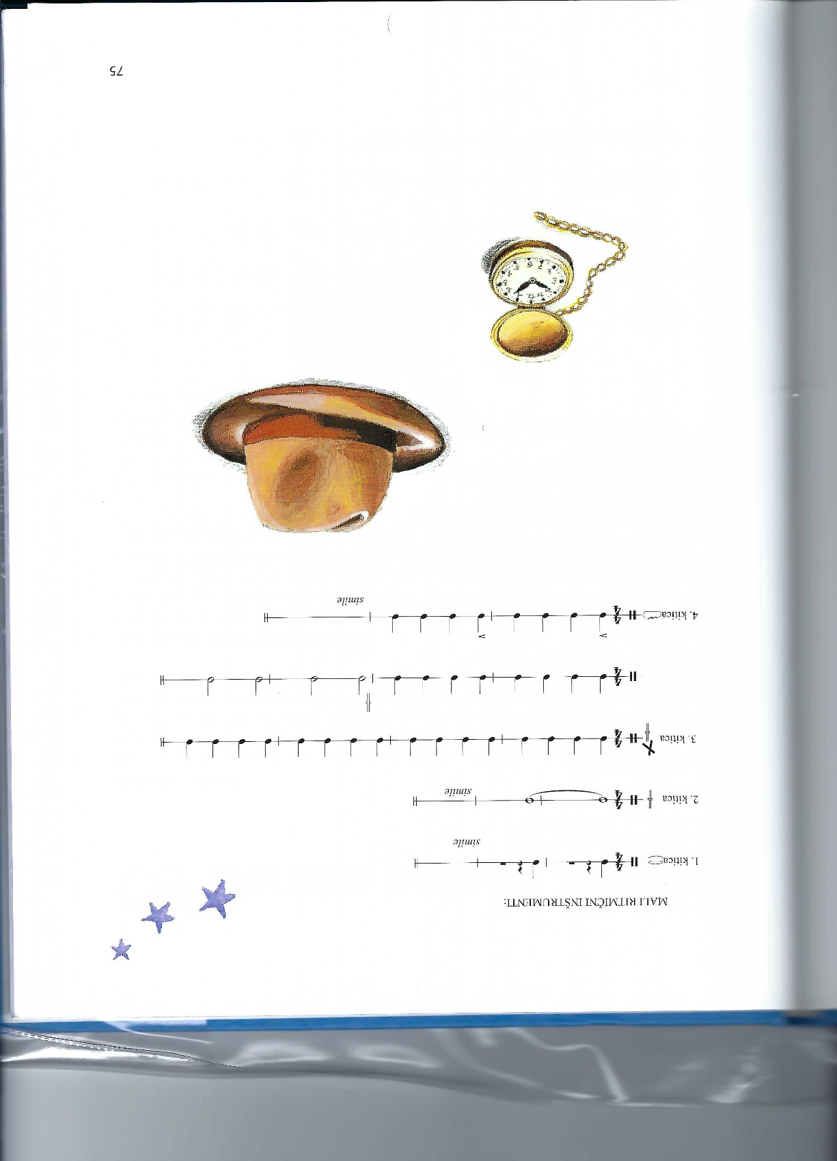
Zalar, K. (2023). Dodatni letnik. Interno gradivo.

Slide 20
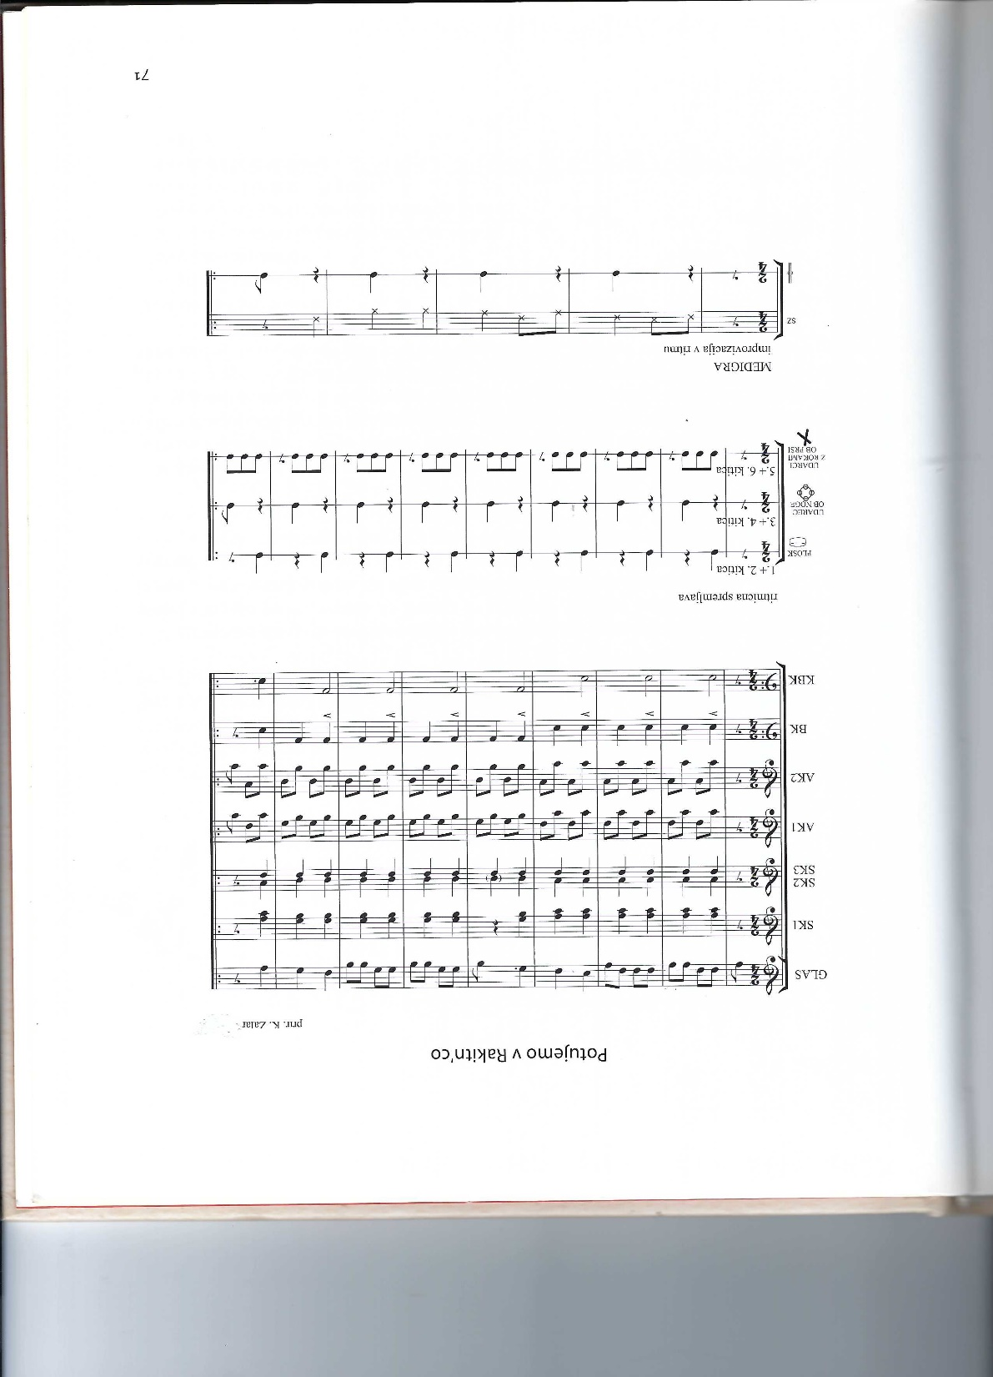
Zalar, K. (2023). Dodatni letnik. Interno gradivo.

Slide 21

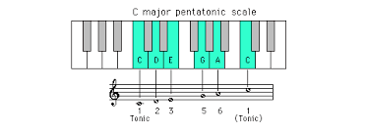
Ponovitev teoretičnih znanj 1
PENTATONIKA
Zalar, K. (2023). Dodatni letnik. Interno gradivo.
Pentatonika je skupno ime za petstopenjske tonske vrste. Pod tem nazivom splošno razumevamo tonsko vrsto brez poltona, t.im. anhemitonsko pentatoniko, ki je najstarejša te vrste. Sestavljajo jo začetni ton in nad njim toni štirih zaporednih čistih kvint. Ker je tako vrsto nemogoče pevsko izvajati, tone poljubno razporedimo v želeni vrstni red. Glede na zgradbo pentatonika torej nima nobenega tonalnega središča.
Kadar sestavljamo pentatonično vrsto sami, si lahko pomagamo z dejstvom, da toni pentatonike ustrezajo prvi, drugi, tretji, peti in šesti stopnji durove lestvice, čeprav v teoretičnem smislu nimata nič skupnega.
Dodatno gradivo (slušna zaznava): https://www.youtube.com/watch?v=oK295TJwBFE

Slide 22
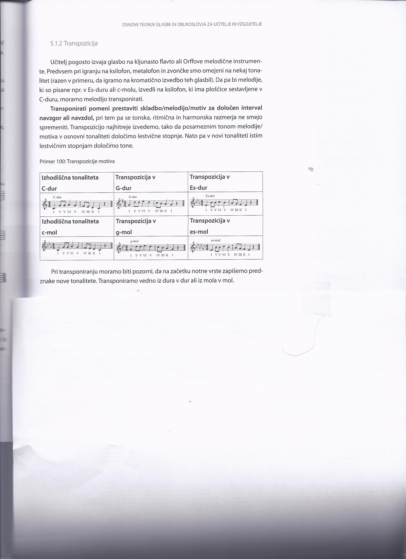
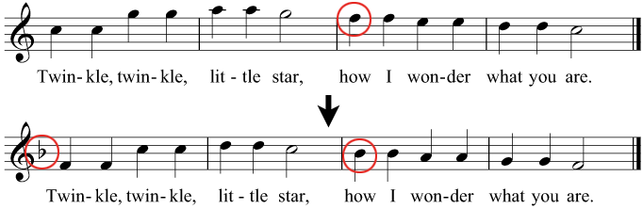
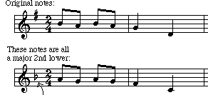
Ponovitev teoretičnih znanj 2
TRANSPOZICIJA
Zalar, K. (2023). Dodatni letnik. Interno gradivo.
Transpozicija za č.5 (čisto kvinto) navzdol:
Transpozicija za v.2 (veliko sekundo) navzdol:
Vir: Borota, B. (2011). Osnove teorije glasbe in oblikoslovja za učitelje in vzgojitelje. Koper: Univerzitetna založba Annales.

Slide 23
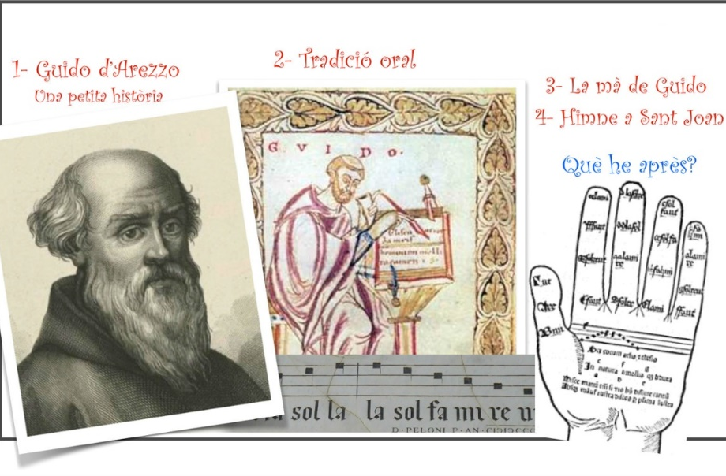
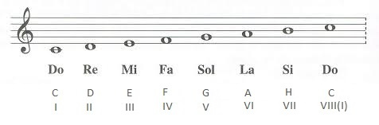
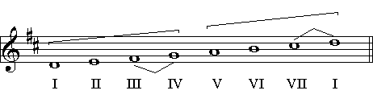
Ponovitev teoretičnih znanj 3
SOLMIZACIJA
Zalar, K. (2023). Dodatni letnik. Interno gradivo.
S solmizacijo nakazujemo tonske višine.
Metodo je utemeljil Guido d‘Arezzo (Gvido Areški), italijanski glasbenik, benediktinski menih in pedagog (rojen okoli l. 992). Opazil je, kako so si pevci s težavo zapomnili melodije gregorijanskega korala in poiskal rešitev. Poleg črtne notacije je uvedel nakazovanje tonskih višin z roko (fonomimika) in poimenovanje posameznih višin z zlogi (solmizacija).
Razlikujemo absolutno in relativno metodo.
Absolutna: Tonske višine so poimenovane vedno enako: c=do, d=re, e=mi, f=fa, g=sol, a=la, h=si (tudi: fis=fa, b=si …)
Relativna: Do je „pomični“ in predstavlja prvo stopnjo tonalitete: I.stopnja=do, II.stopnja=re …, V.stopnja=so, …, VII.stopnja=ti)
abs.: DO RE MI FA SOL LA SI DO
rel.: DO RE MI FA SO LA TI DO
abs.: RE MI FA SOL LA SI DO RE
rel.: DO RE MI FA SO LA TI DO
Op.: Guido iz Arezza je tudi izvorno ime računalniškega formata za zapisovanje glasbe GUIDO Music Notation.

Slide 24

Glasbene metode poslušanja
Zalar, K. (2023). Dodatni letnik. Interno gradivo.
doživljajsko poslušanje
analitično poslušanje:
- prepoznavanje izraznih in izvajalskih sredstev
- ritmična analiza:
prepoznavanje in poimenovanje tonskih trajanj z ritmičnimi
zlogi, prenos ritma besedila v ritmične zloge/v igrani ritem,
ritmične uganke
- melodična analiza:
prepoznavanje in poimenovanje tonskih višin s solmizacijskimi
zlogi, melodične/solmizacijske uganke
- oblikovna analiza:
prepoznavanje in poimenovanje oblikovnih delov
Vir: dr. Barbara Sicherl-Kafol: Izbrana poglavja iz glasbene didaktike (2015), str. 29

Slide 25
Glasbene metode izvajanja
Zalar, K. (2023). Dodatni letnik. Interno gradivo.
oblikovanje glasu in pevskega dihanja
  demonstracija in posnemanje (imitacija)
ritmična izreka
  demonstracija ritmične izreke
  posnemanje (odmev) ritmične izreke
  prenos govornega ritma v igrani ritem
  prenos ritma besedila v zloge
  dopolnjevanje ritmičnih vsebin (vprašanja in odgovori)
  ritmizacija besedila
petje
  petje s pripevanjem
  petje s posnemanjem (imitacija)
  petje s solmizacijskimi zlogi in/ali na tonsko abecedo
igranje na otroška glasbila
  demonstracija igranja na otroška glasbila
  posnemanje (imitacija) igranja na otroška glasbila
  ritmični, melodični odmev
  prenos govornega ritma v igrani ritem
  ritmične, melodične uganke
gibalno/likovno izvajanje ob glasbi
  demonstracija gibalnega/likovnega izvajanja ob glasbi
  posnemanje (imitacija) gibalnega/likovnega izvajanja ob glasbi
delo z glasbenim zapisom
  branje: slikovnih/notnih simbolov, solmizacijskih zlogov, ritmičnih zlogov;
  narek: ritmični, melodični/solmizacijski;
  zapis: slikovnih/notnih simbolov, solmizacijskih zlogov, ritmičnih zlogov.
Vir: dr. Barbara Sicherl-Kafol: Izbrana poglavja iz glasbene didaktike (2015), str. 29

Slide 26
Glasbene metode ustvarjanja
Zalar, K. (2023). Dodatni letnik. Interno gradivo.
estetsko oblikovanje glasbenih vsebin
  poustvarjalno petje
  poustvarjalno izvajanje instrumentalnih vsebin
ustvarjanje glasbenih vsebin
  ritmično/melodično dopolnjevanje
  ritmična/melodična vprašanja in odgovori
  izmišljarije (improvizacija): pevsko izmišljanje na dano besedilo, izmišljanje besedila na dano melodijo, izmišljanje melodije in besedila, izmišljanje instrumentalnih vsebin, izmišljanje ritmičnih besedil, ritmizacija besedila
likovno/besedno/gibalno ustvarjanje ob glasbi
Sicherl-Kafol, B (2015). Izbrana poglavja iz glasbene didaktike. Str. 29.

